Slide 1
个人开发报告
2017051604097 周礼琪

Slide 2
任务分工
1.客户端界面
2.阅读书籍功能的改进
3.书籍的阅读界面的功能

Slide 3

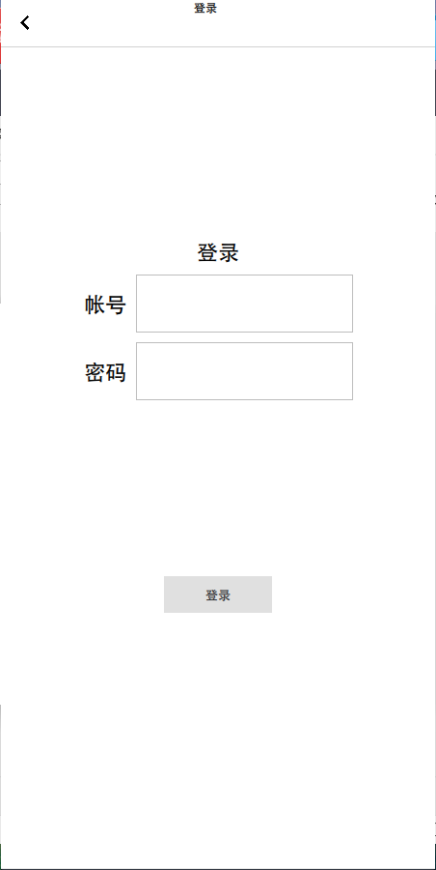
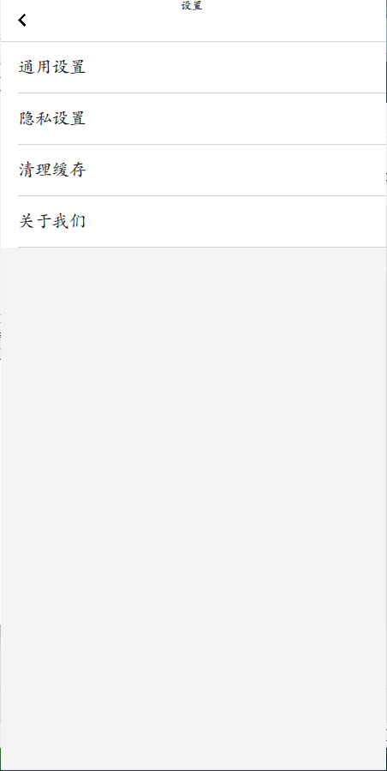
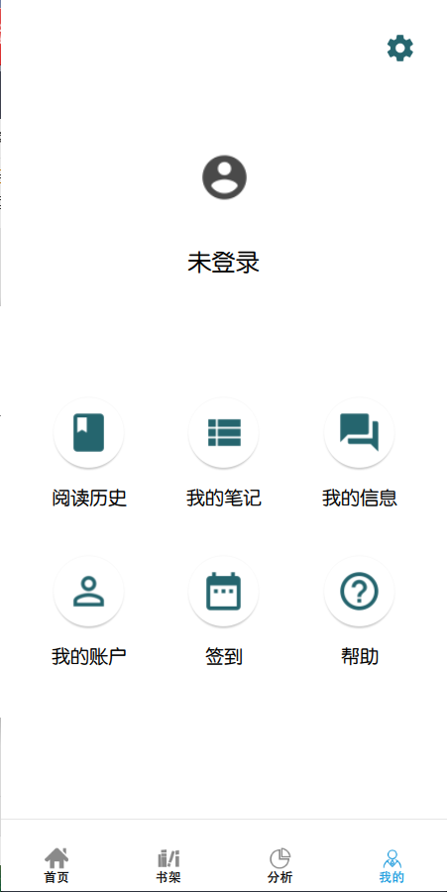
客户端界面
我的界面的实现

Slide 4
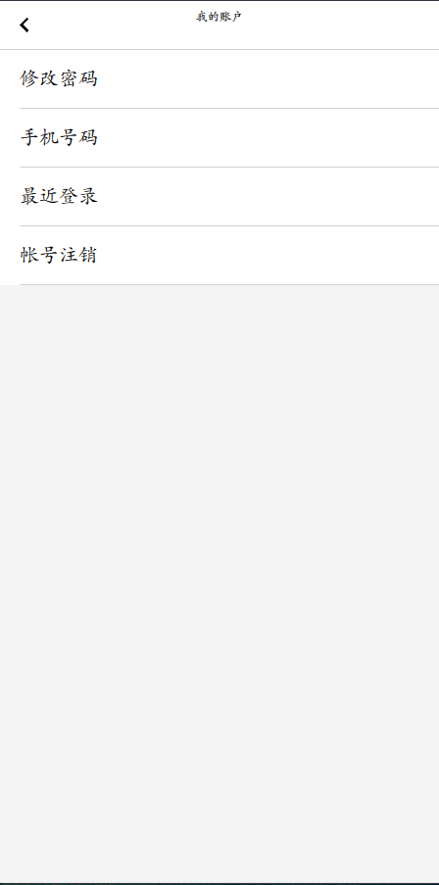
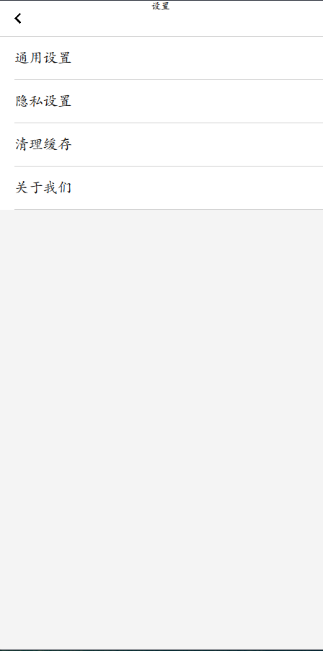
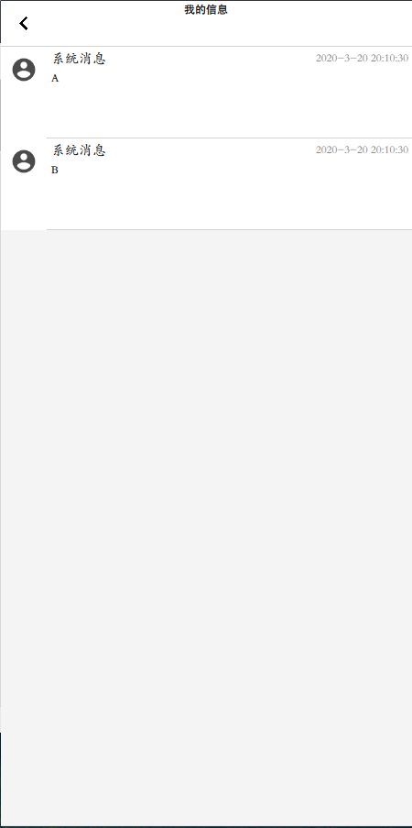
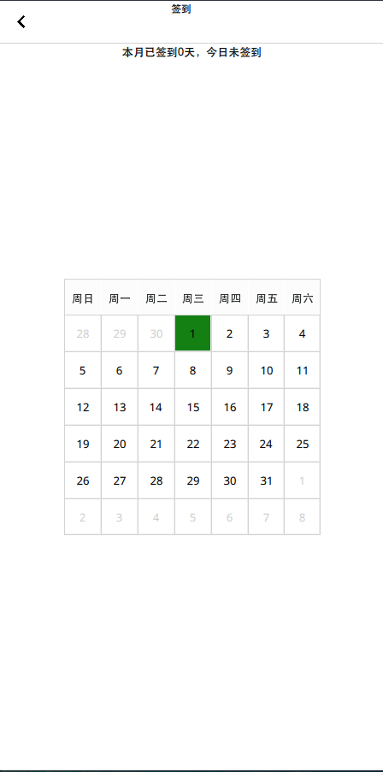
客户端界面

Slide 5
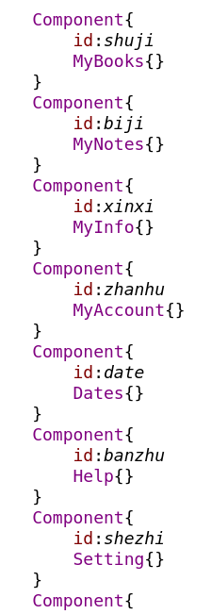
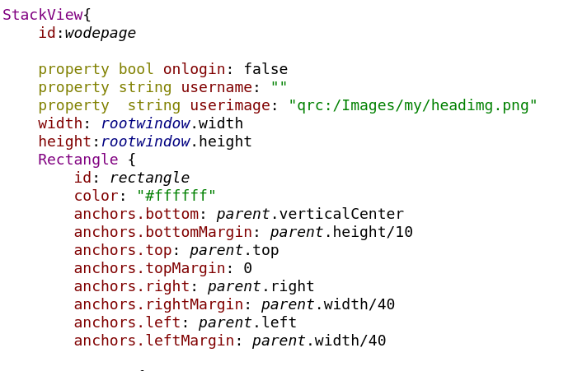
实现代码

Slide 6
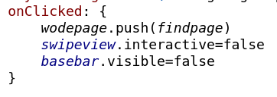
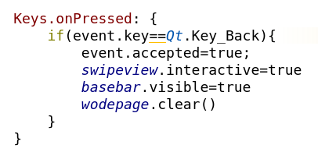

实现代码

Slide 7
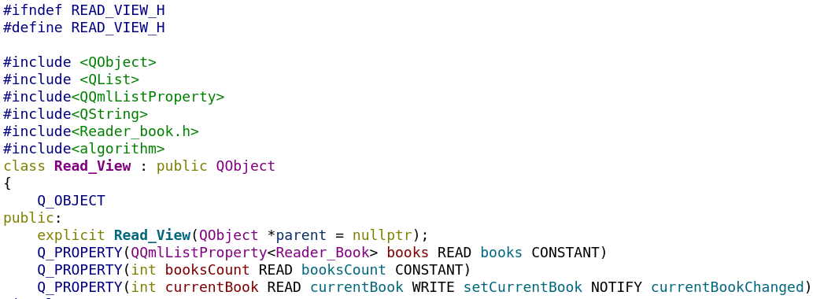
阅读书籍功能
此部分由C++实现
Read_View类用来获取书籍存放目录并且将书籍信息存入书籍类的数组中

Slide 8
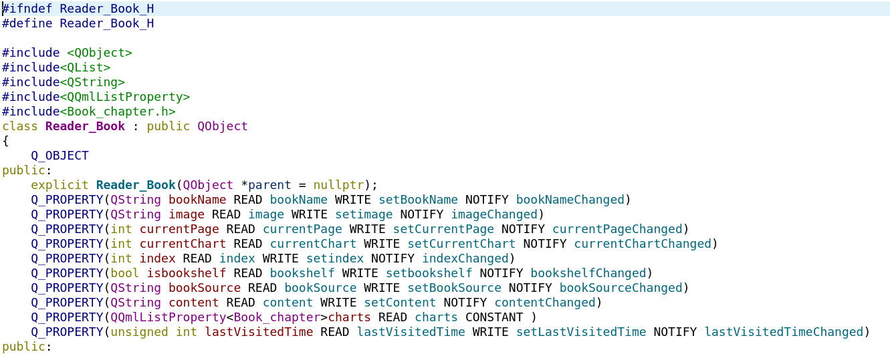
Reader——Book
Reader_Book类用来保存书籍的信息包括：书籍图片，书籍名称，在文件夾中的位置，当前的章节数，是否在书架中，书籍章节类的数组

Slide 9

Book——charper
Book_chapter类用来保存书籍章节信息包括：章节名称，章节位置，章节内容

Slide 10
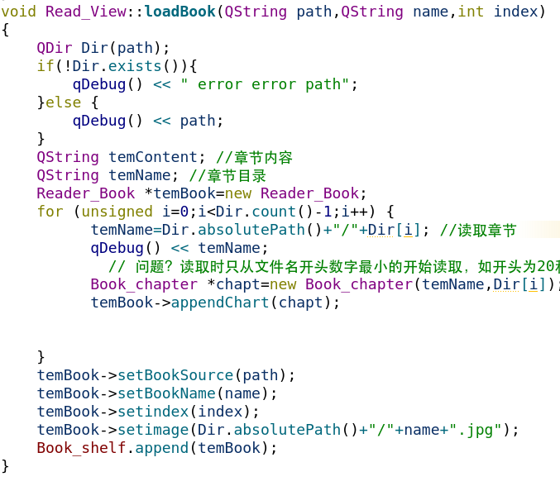
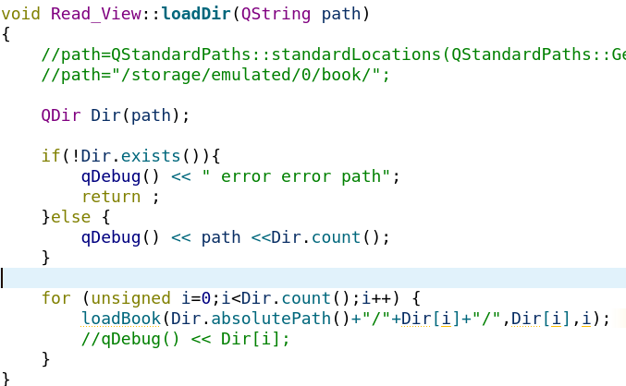

Slide 11
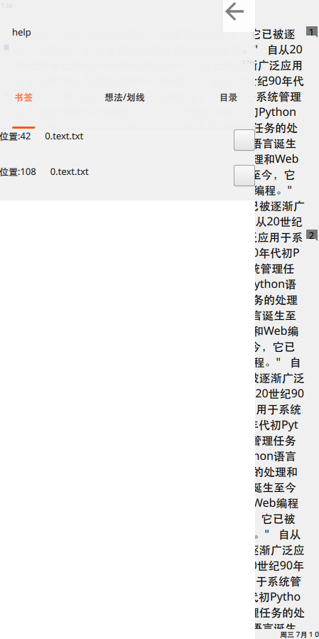
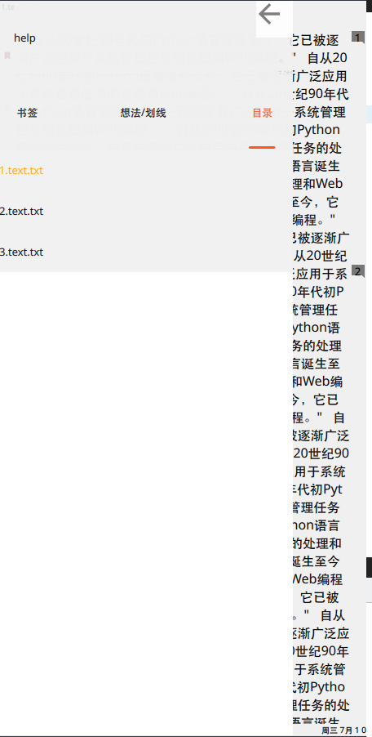
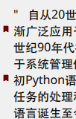
阅读界面--目录 书签

Slide 12
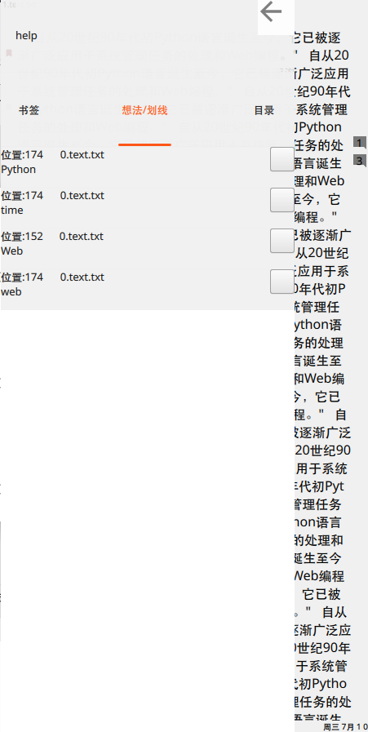
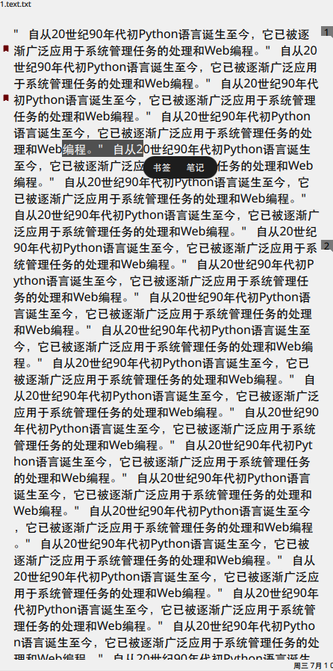
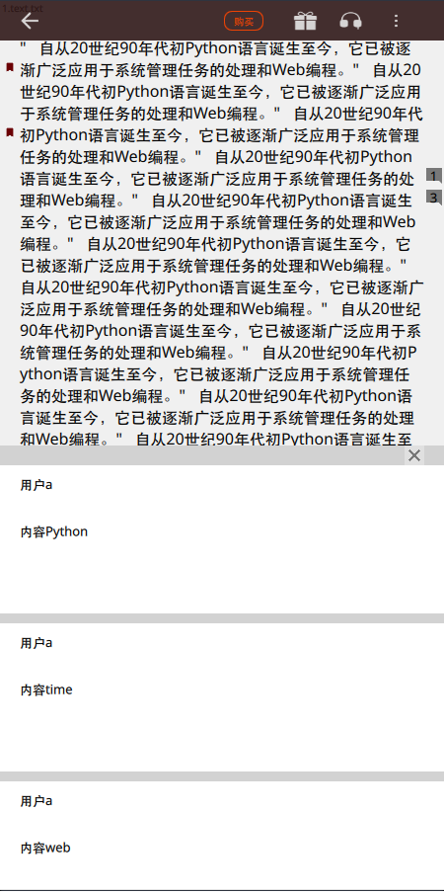
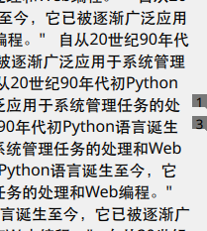
阅读界面--想法/笔记

Slide 13
阅读界面功能实现

Slide 14
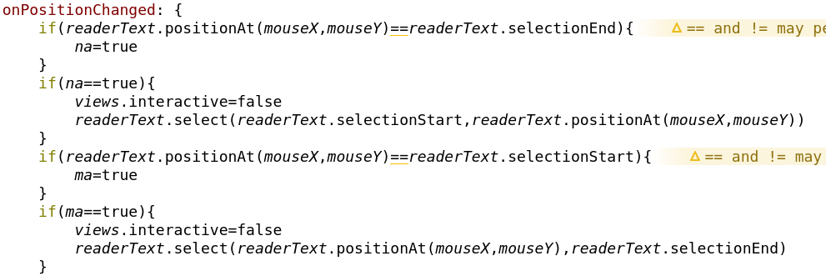
扩选文字

Slide 15

扩选文字

Slide 16
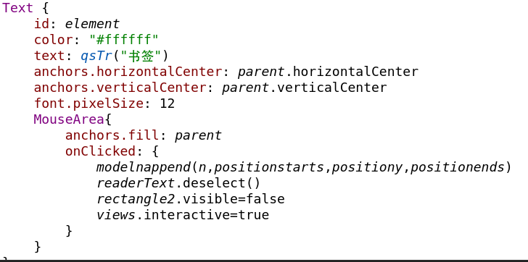
记录书签信息

Slide 17
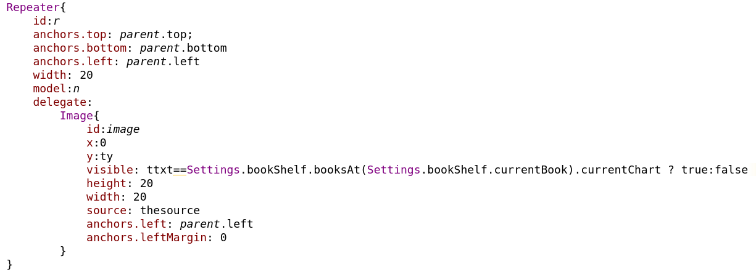
添加书签图标

Slide 18
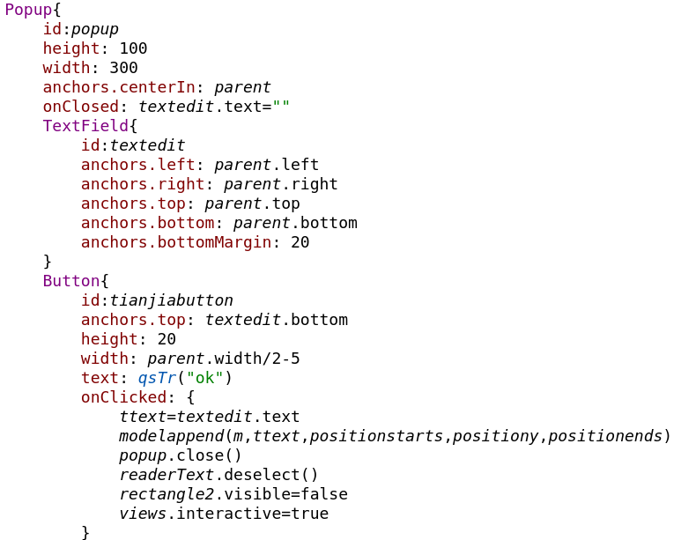
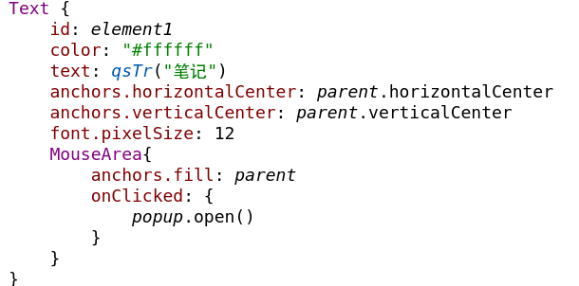
记录笔记信息

Slide 19
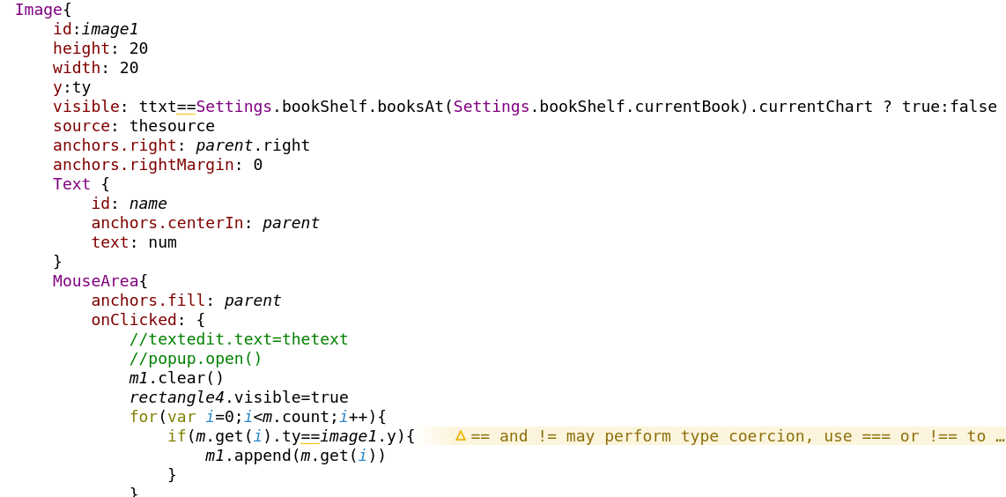
添加笔记图标

Slide 20

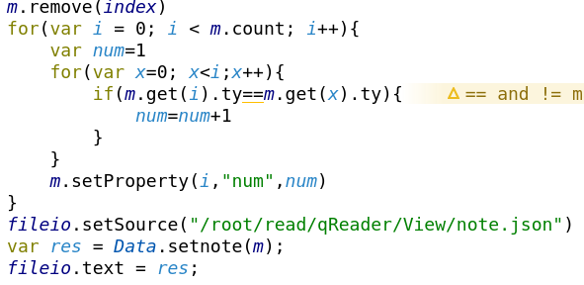
标记数量的记录

Slide 21
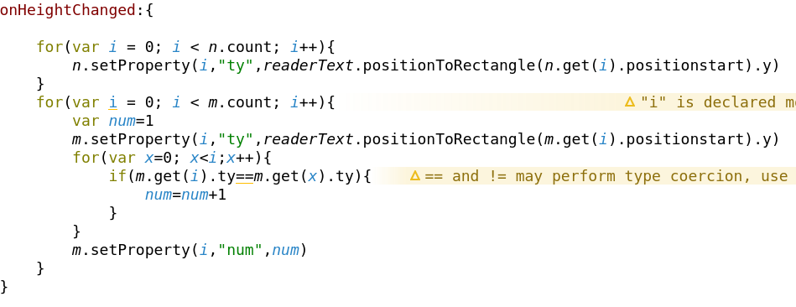
标记随内容移动

Slide 22
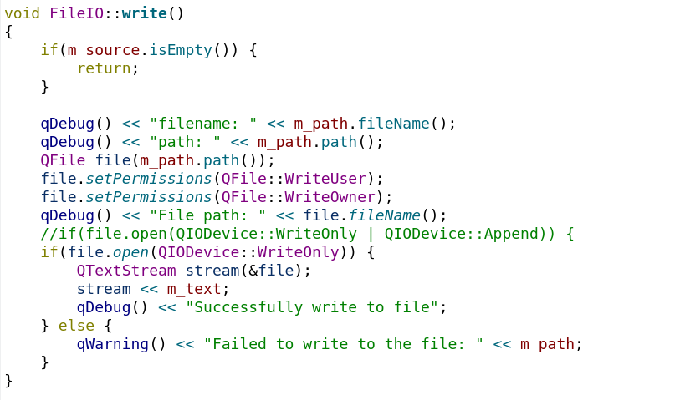
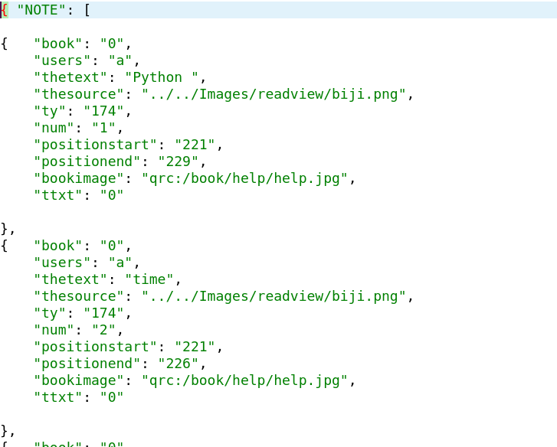

信息保存

